Slide 1
成品模块功能介绍与演示
富桥仓库管理系统
柏纳软件工作室

Slide 2
目录
新加功能介绍
成品进/出仓单
成品进/出仓确认单
出货通知单
成品模块功能操作演示
柏纳软件工作室

Slide 3
新加功能介绍
基础资料维护
料品资料维护 - 现在料品资料维护总分类分为五类 – “成品”“半成品”“原材料”“安装包装”“黒胚件”。这五个一级分类不可以修改。用户可以再这五个一级分类下新建/修改/删除二级，三级分类等等。新加“安装包装”物料类型，此物料类型是用于成品板的定义，例如, “桌子（128）- 顶充”.
BOM单资料维护 - 在BOM单分类中加入“是否BOM物料”，此选项是用于产成品的成本计算。选择应如下：如果此BOM为“安装包装”类型物料，请在对应的产成品分录中选择“是”，其他情况都选择“否”。例如, “桌子（128）- 顶充”BOM单，分录中“桌子”物料的该选项选择“是”，其他都选择“否”
地区表维护 - 此表主要用于对地区代码的维护，此地区主要用于“出货通知单”中的目的地。
产品资料维护 -此维护表用于宜家编码与富桥仓库物料编码的对照维护表。例如“桌子 – 普通”对应宜家编码是“40222984”，“桌子 – 亚中”对应宜家编码是“40222985”。
成品模块功能介绍
成品进仓单 - 此模块用于生成成品进仓单
成品进仓确认单 - 此模块主要用于用扫描枪进行进仓扫描时，用于同步扫描到的成品。
成品出仓单 - 此模块用于生成成品出仓单
成品出仓确认单 - 此模块主要用于用扫描枪进行出仓扫描时，用于同步扫描到的成品。
出货通知单 - 此模块主要用于生成出货通知单
分析统计模块
成品报表 - 此报表是成品的仓存，期初，发出，收入，期末即时报表。此报表周期为一个自然月。
综合成品帐 - 此报表是打包成品，即安装包装的结存，本日出入数的报表。此报表周期为一天。
综合出货欠数表 - 此报表是对于打包成品上期板存数，本期出货总板数，欠货情况等等数据报表。周期为一周，星期日为一周的第一日。
柏纳软件工作室

Slide 4
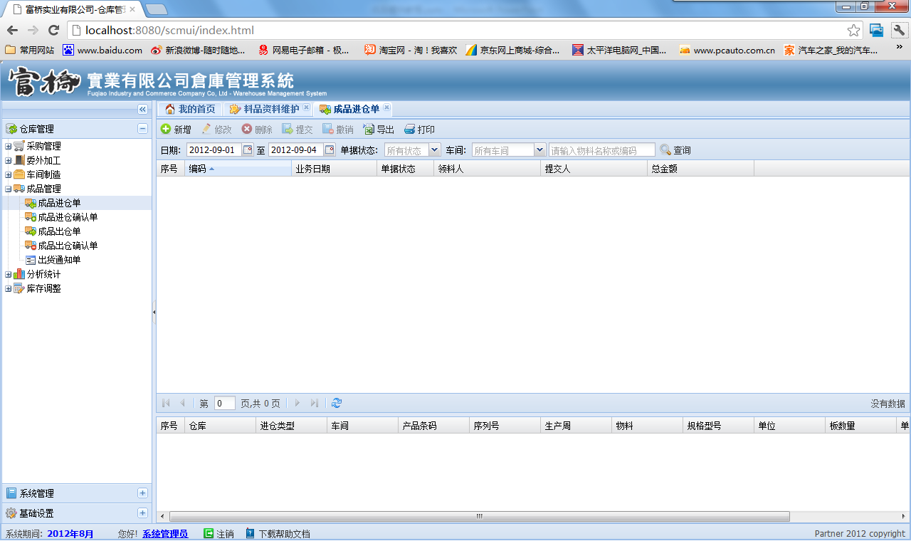
成品模块功能演示 - 成品进/出仓单
单据功能与其他模块基本一致。
柏纳软件工作室

Slide 5
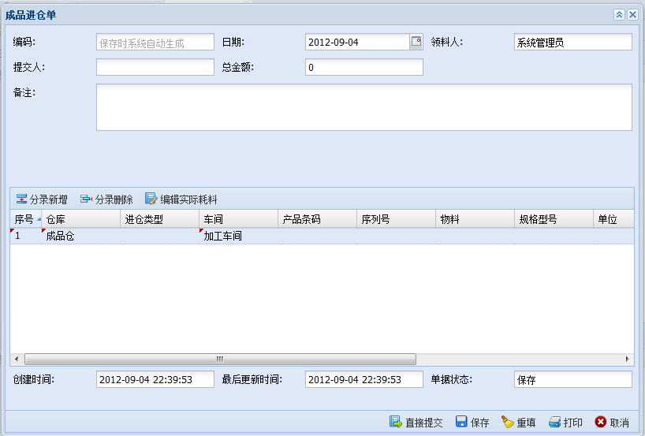
成品模块功能演示 - 成品进/出仓单
制单操作与其他模块基本一致。
柏纳软件工作室

Slide 6
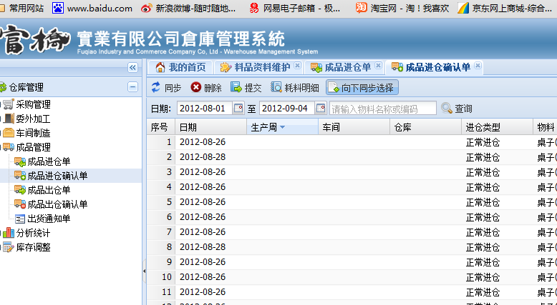
成品模块功能演示 - 成品进/出仓确认单
*注意 - 此功能仅用于条形码扫描，如果没有条形码扫描，请直接在“成品进/出仓单”模块中进行手工录入。
1. 用户首先用贵公司原来的条形码系统进行扫描，待所有货物都扫描完毕之后，回到办公室。打开“成品进/出仓确认单”模块，按“同步”按钮。
2
1
3. 刚才被扫描的条形码数据就会显示在以下列表中
柏纳软件工作室

Slide 7
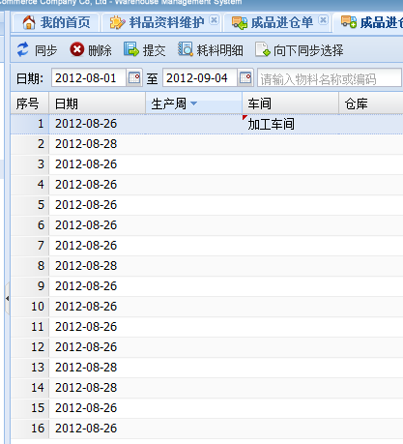
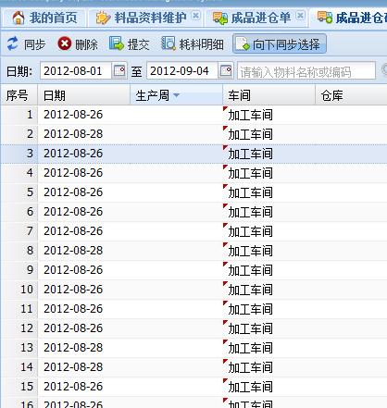
成品模块功能演示 - 成品进/出仓确认单
2. 按下“向下同步选择”按钮，此按钮用于当你要对数据进行批量修改更新时用的。如果只对一条数据进行修改或者更新，请不要按下此按钮。
图1 – 没有按下
图2 –按下按钮
没有按下时，只对一条记录进行修改。
按下按钮时，用户只需要对一条记录进行修改，往下的所有都对应修改。
柏纳软件工作室

Slide 8
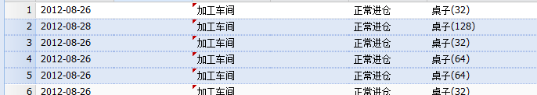
成品模块功能演示 - 成品进/出仓确认单
3. 选择需要入仓的物料。如果用户需要多选，请按下“ctrl”，再一个个把需要的物料选上。被选上的物料会有蓝色荧光条，如下图。
4. 选择好物料好，按“提交”按钮。被选择的物料会自动制成一张进/出仓单，然后系统自动发送到“成品进/出仓单”模块中。用户需要回到“成品进/出仓单”模块中进行单据的处理，然后提交。
柏纳软件工作室

Slide 9
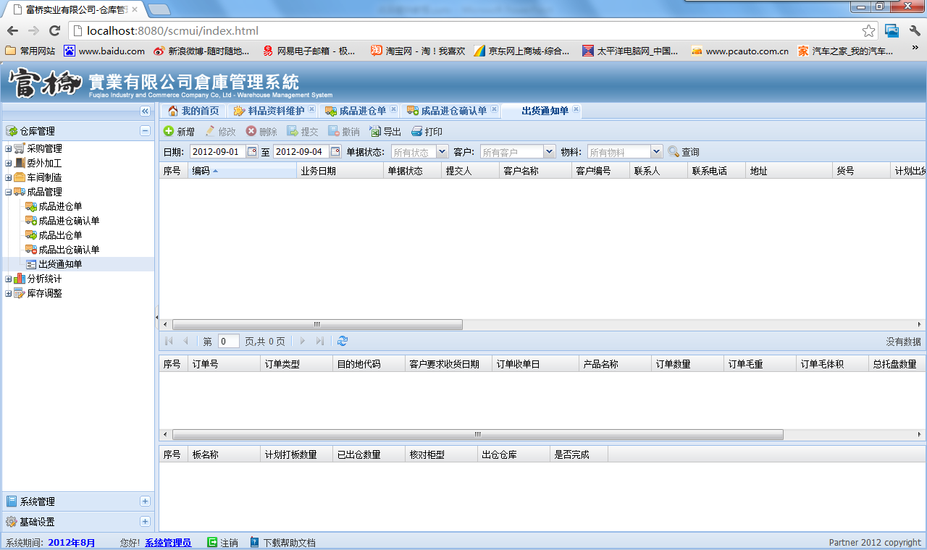
成品模块功能演示 - 出货通知单
单据功能与其他模块基本一致。
柏纳软件工作室

Slide 10
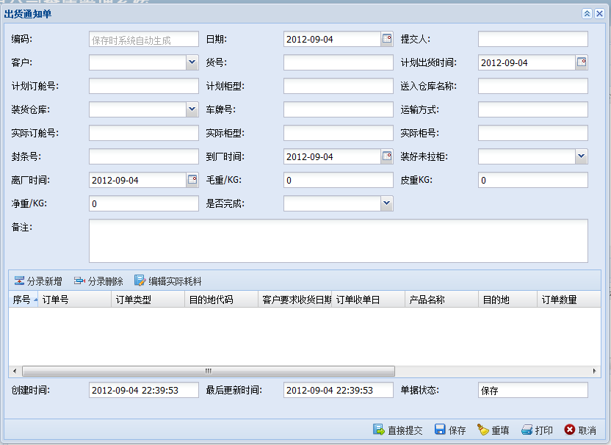
成品模块功能演示 - 出货通知单
制单操作与其他模块基本一致。
柏纳软件工作室

Slide 11
谢谢观赏！
Thanks!
柏纳软件工作室

